Slide 1
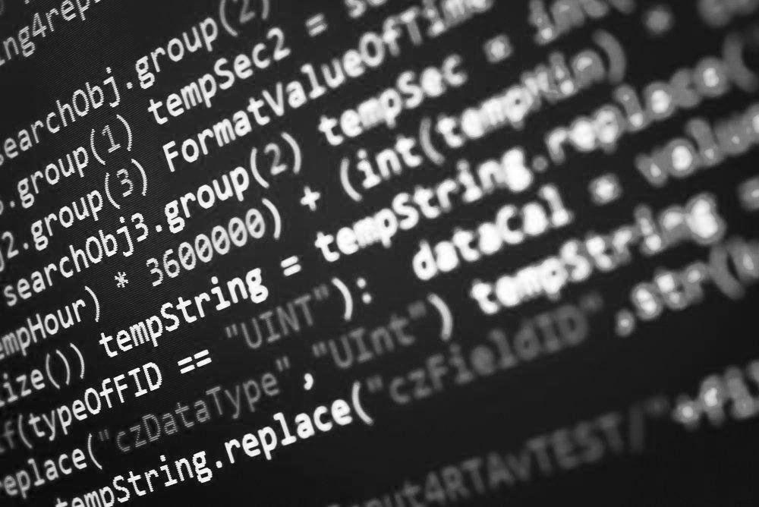
ДОМАШНЯЯ НАЧАЛЬНАЯ ШКОЛА
Дементьев Егор, Макарова Даша

Slide 2
Идея проекта
Мы решили сделать площадку для дистанционного обучения в начальной школе, в связи с сложившейся ситуацией.
Дети смогут проходить уроки, находясь дома.
Так как она рассчитана на детей, мы сделали максимально простой и понятный интерфейс, чтобы любой ребенок смог разобраться и свободно им пользоваться.

Slide 3


Slide 4
01
СТРУКТУРА
СТРУКТУРА ПРОЕКТА

Slide 5
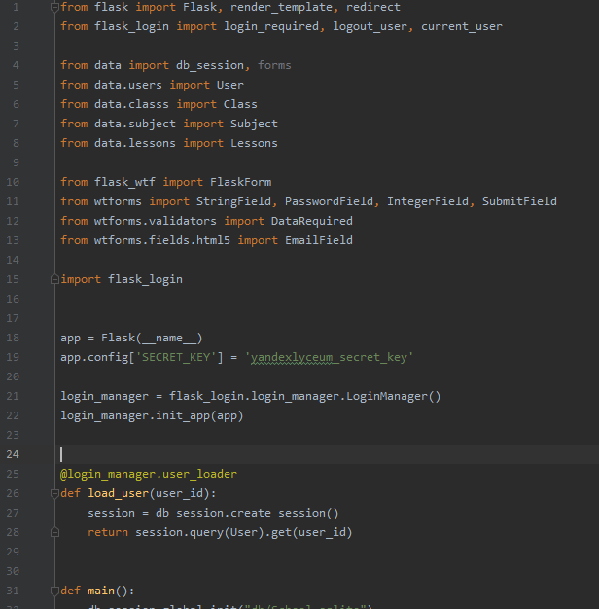
Main.py
01
Основной файл, который запускает программу и обрабатывает все события.

Slide 6
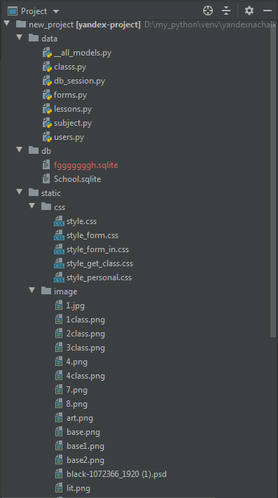
02
В папке data лежат файлы базы данных.
В папке static есть все изображения и файлы css.

Slide 7
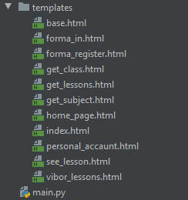
03
И куча «html-элек»)

Slide 8
02
ЗАКЛЮЧЕНИЕ
ЗАКЛЮЧЕНИЕ

Slide 9
Наш проект получился максимально простым в использовании
Зарегистрироваться/
Войти
2) Выбрать урок
3) Изучить его

Slide 10
Что можно доработать?
Сделать личный кабинет
для учителя, чтобы он мог
в ручную добавлять уроки и проверять их.
Добавить дневник
Продумать систему домашних
заданий.
Сделать поле для отправки дз.
Возможность общаться
с преподавателем

Slide 11
СПАСИБО ЗА ВНИМАНИЕ!
Дементьев Егор, Макарова Даша

